Slide 1

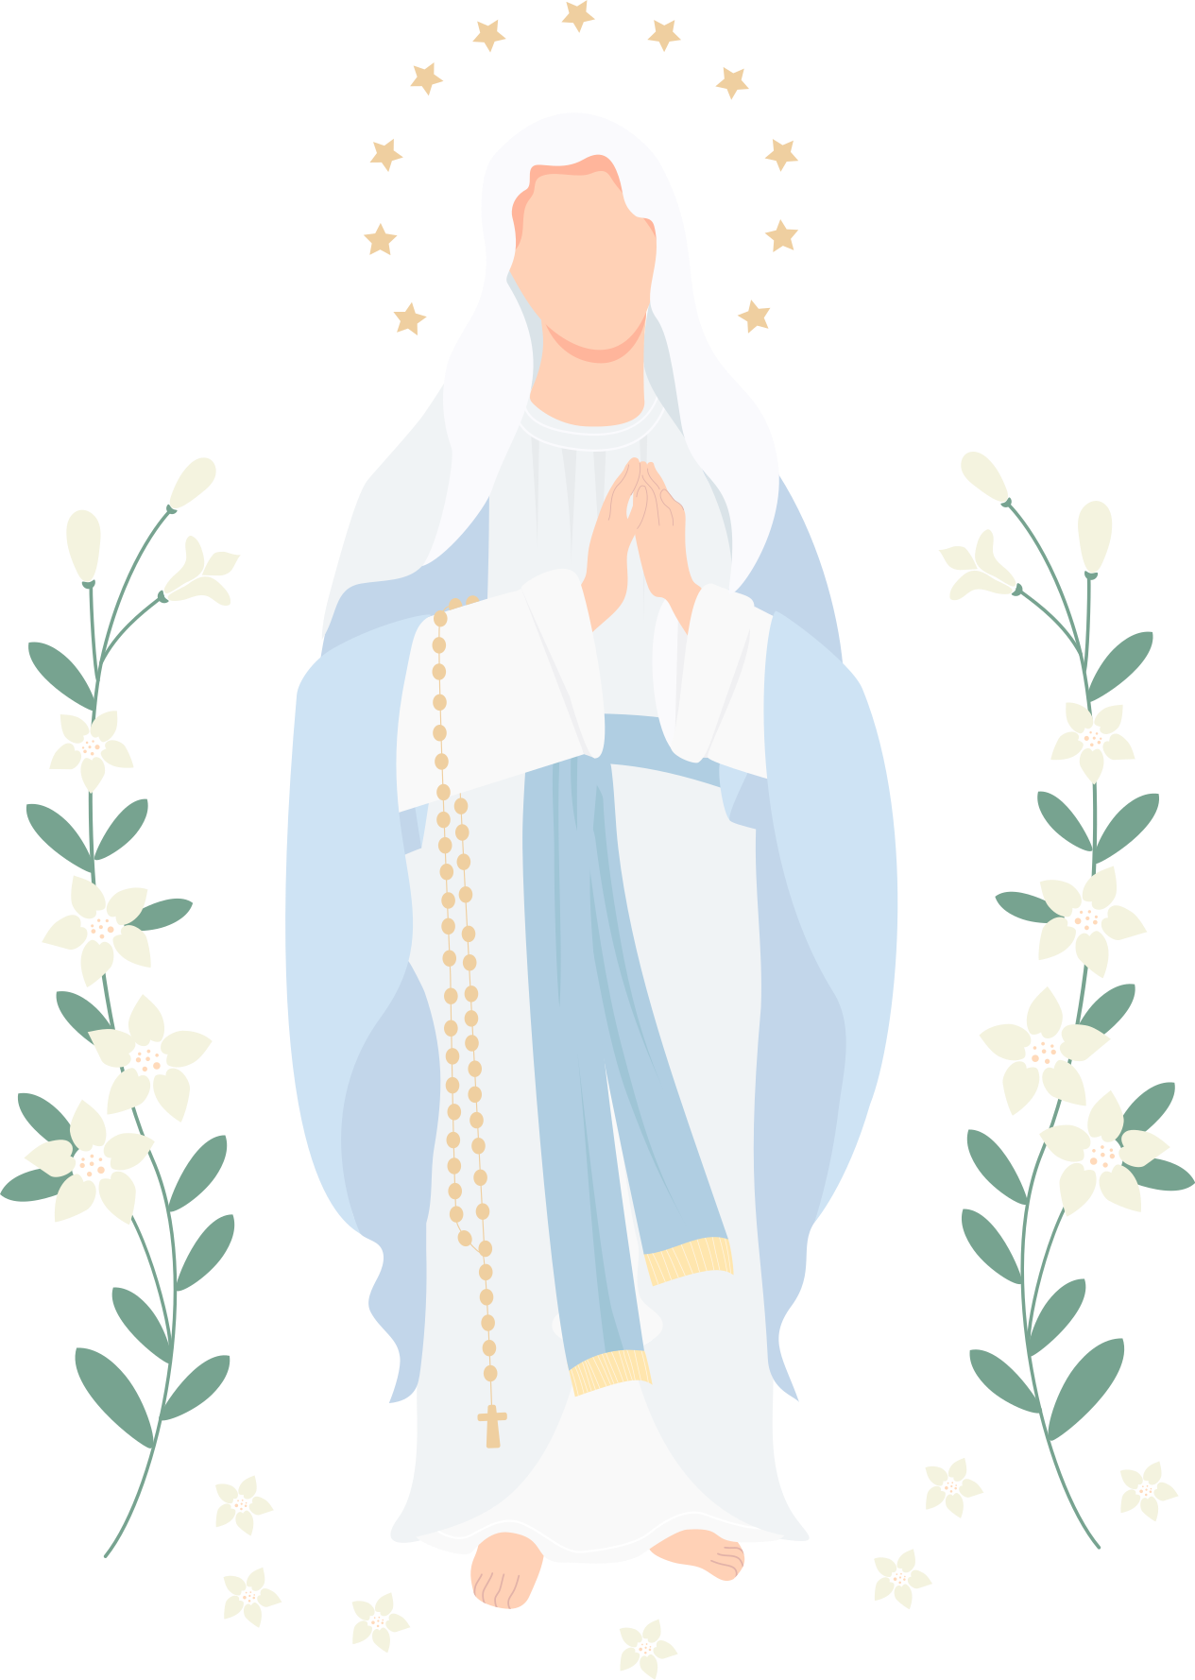


MARÍA
Ven, sígueme

Slide 2
Mes de mayo, mes de MARÍA
Nos reunimos esta mañana
para poder orar un ratito
con la madre de nuestro Señor Jesucristo.
Te saludamos, Madre nuestra, en el nombre del Padre, del Hijo, del Espíritu Santo. Amén.
Ven, sígueme

Slide 3

María
CONFÍA
María contestó: «¡He aquí la esclava del Señor; hágase en mí según tu palabra».
en DIOS
Lc 1, 38
Confiar implica MIRAR LA VIDA CON FE.
María lo hizo en muchos momentos. Hay que ser muy valientes para vivir con esta ACTITUD en el día de hoy.
¿En qué momentos de tu rutina afrontas la vida con esta actitud?
¿El ejemplo de María te INSPIRA algo?

Slide 4

Jesús, al ver a su madre y junto a ella al discípulo al que amaba, dijo a su madre: «Mujer, ahí tienes a tu hijo». Luego, dijo al discípulo: «Ahí tienes a tu madre». Y desde aquella hora, el discípulo la recibió como algo propio.
María es
MADRE
ACOGEDORA DE LOS DEMÁS
Jn 19, 26-27
En nuestra realidad no es fácil actuar como lo hace María. Acoger implica aceptar al que es diferente a ti, sabemos que hoy cuesta mucho hacer esto. Pero seguro que en nuestro día a día acogemos a muchos que se cruzan en nuestro camino.
¿En qué se puede parecer tu acogida a la que hace María?

Slide 5
“Proclama mi alma la grandeza del Señor,
se alegra mi espíritu en Dios, mi Salvador;
porque ha mirado la humillación de su esclava”.
Lc 1, 46-48
María es
ALEGRE
DESDE LA FE Y LA RELACIÓN CON DIOS
La alegría es signo de esperanza. María a pesar de que sufrió en algunos momentos, nunca perdió la esperanza en que a través de su Hijo pudiéramos encontrar la felicidad. Esto le hizo mantener una sonrisa en su rostro.
Piensa en el día de ayer. ¿A qué personas pudiste sonreír? ¿les transmitiste esta alegría de la que María es ejemplo?

Slide 6
“En aquellos mismos días, María se levantó y se puso en camino de prisa hacia la montaña, a una ciudad de Judá; entró en casa de Zacarías y saludó a Isabel”.
María es
DISPONIBLE
EN SU ENTREGA Y SERVICIO A LOS DEMÁS
Lc 1, 39-40
El día a día con sus obligaciones hace que a menudo nos centremos en nosotros y olvidemos o no tengamos tiempo para ayudar o servir a los demás. María anteponía siempre al otro frente a sus propias necesidades. Piensa, siguiendo su ejemplo, en qué puedes tú dar un paso en este sentido…

Slide 7

Estas cuatro características que hemos repasado nos permiten conocer mejor a María y, al mismo tiempo, conocer mejor a la Iglesia que está formada por gente que confía, acoge, es alegre y está al servicio de los demás. Esa iglesia somos nosotros. Ella nos invita también a ese “ven, sígueme”.
María era una persona sencilla, con muchos sueños y llena de esperanza. Aceptó el desafío y, como cada uno de nosotros, se convirtió en parte de la Iglesia.
con FLORES a María
OFRENDA
A los pies de su imagen podemos dejar a modo simbólico una flor, un poss it, una nota, una vela o un simple mensaje a nuestra Madre de agradecimiento o petición. Lo dejamos en sus manos…

Slide 8
Terminamos nuestro tiempo de oración rezando juntos un Ave María.

Slide 9
AVE MARÍA
Dios te salve, María
llena eres de gracia;
el Señor es contigo.
Bendita tú eres
entre todas las mujeres,
y bendito es el fruto
de tu vientre, Jesús.
Santa María, Madre de Dios,
ruega por nosotros, pecadores,
ahora y en la hora de nuestra muerte.
Amén.

Slide 10
MARÍA
Ven, sígueme

